Slide 1
সবাই কে
স্বাগতম

Slide 2
মোঃ আমিনুল ইসলাম
সহকারী শিক্ষক গণিত
চাঁদপুর আহমাদিয়া ফাযিল মাদরাসা,
চাঁদপুর সদর, চাঁদপুর ।

Slide 3
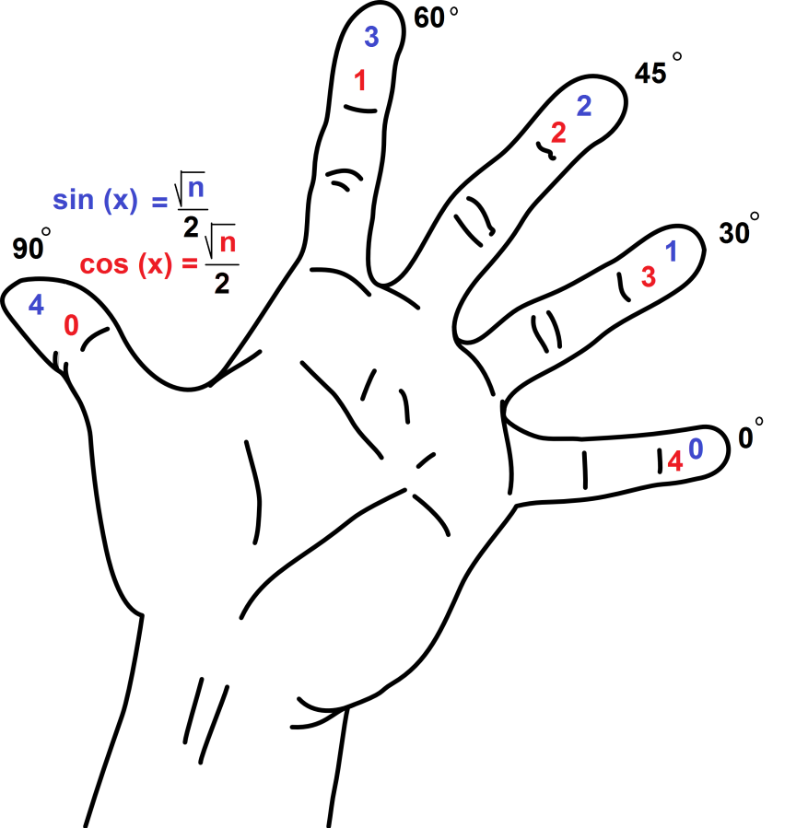
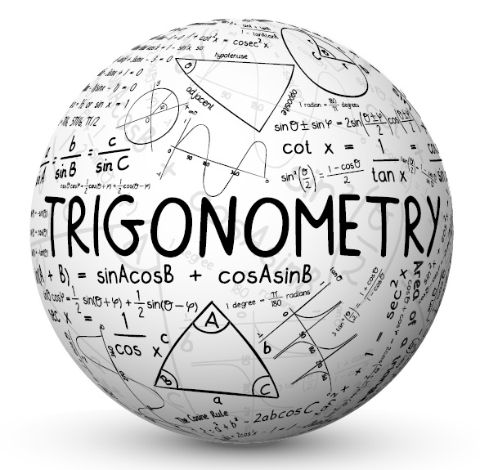
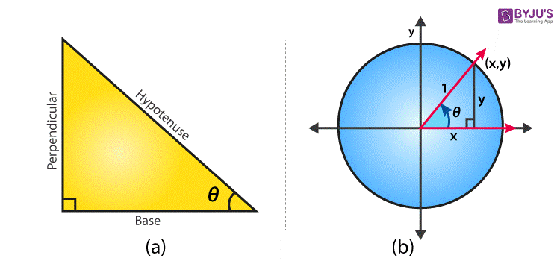

চিত্রগুলো লক্ষ্য কর

Slide 4
সমকোণী ত্রিভুজের সাহায্যে বিভিন্ন কোণের পরিমাপ

Slide 5
এই পাঠ শেষে শিক্ষার্থীরা -
১। ত্রিকোনমিতির সুত্র বলতে পারবে।
২। ত্রিকোনমিতিক অনুপাতের মান নির্ণয় করতে পারবে।
৩। ত্রিকোনমিতির সুত্র প্রয়োগ করে সমস্যার সমাধান করতে পারবে।

Slide 6
P
বাহুটির নাম বলতে পার?
অতিভূজ
90ᴼ
O
M
বাহুটির নাম বলতে পার?
ভূমি
বাহুটির নাম বলতে পার?
লম্ব

Slide 7

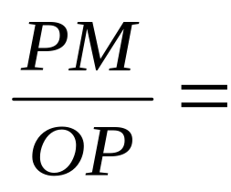
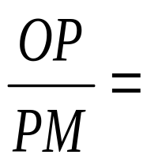
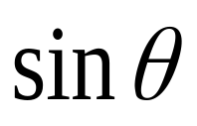
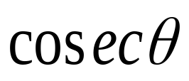
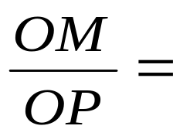
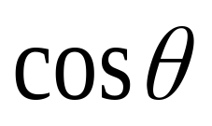
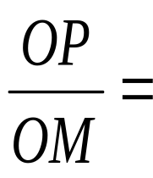
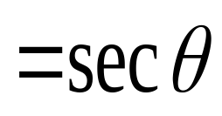
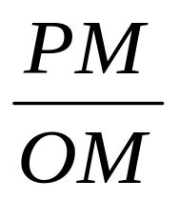
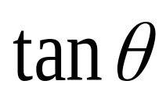
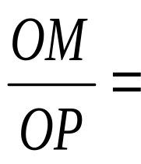
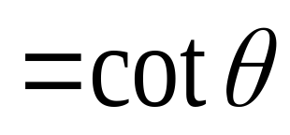
লক্ষ্য কর
A
P
অতিভুজ
লম্ব
O
X
ভুমি
M
লম্ব
অতিভুজ
=
=
অতিভুজ
লম্ব
ভুমি
=
অতিভুজ
অতিভুজ
ভুমি
=
লম্ব
=
ভুমি
ভুমি
লম্ব

Slide 8

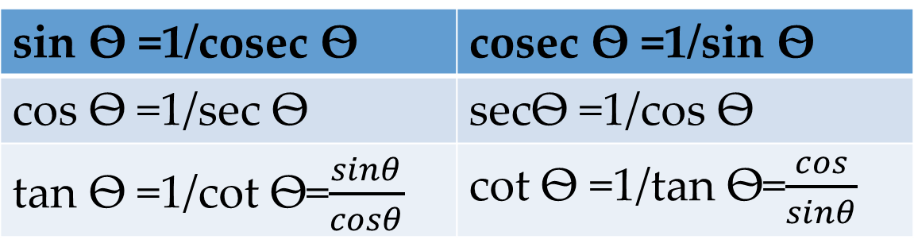
ত্রিকোনমিতিক অনুপাত গুলোর মধ্যে সম্পর্ক
A
P
অতিভুজ
লম্ব
O
X
M
ভুমি
sin Ѳ =1/cosec Ѳ | cosec Ѳ =1/sin Ѳ
cos Ѳ =1/sec Ѳ | secѲ =1/cos Ѳ

Slide 9
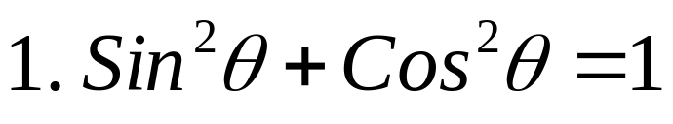
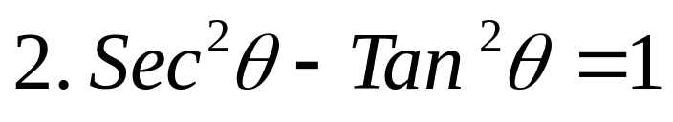
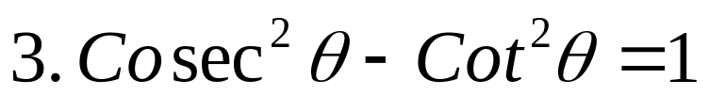
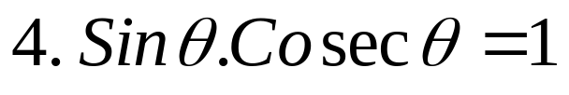
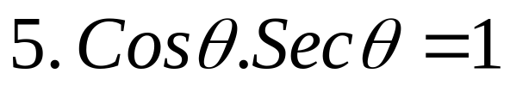
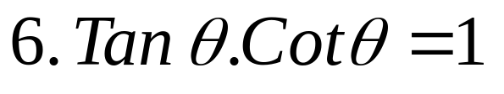
ত্রিকোনমিতিক অনুপাত গুলোর মধ্যে সম্পর্ক

Slide 10
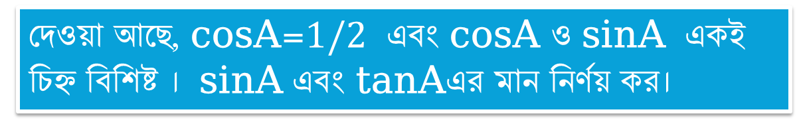
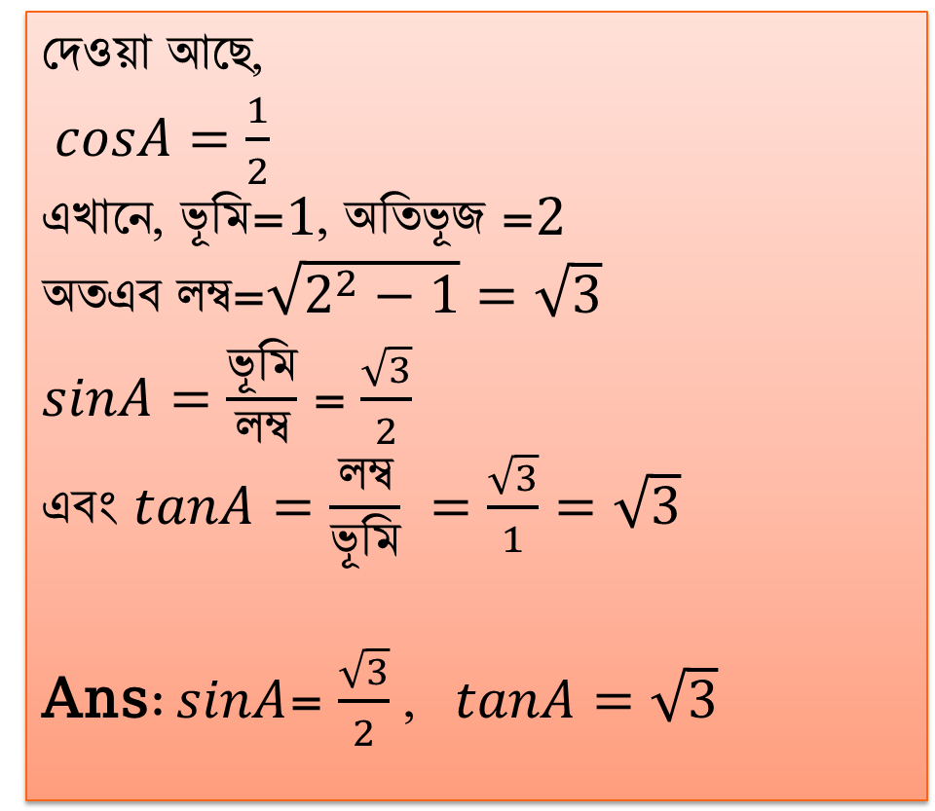
সমস্যা:
B
2
লম্ব
A
C
1

Slide 11
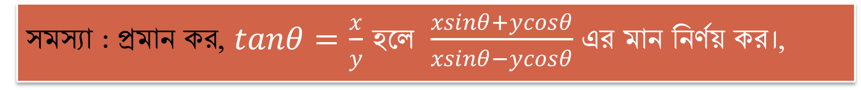
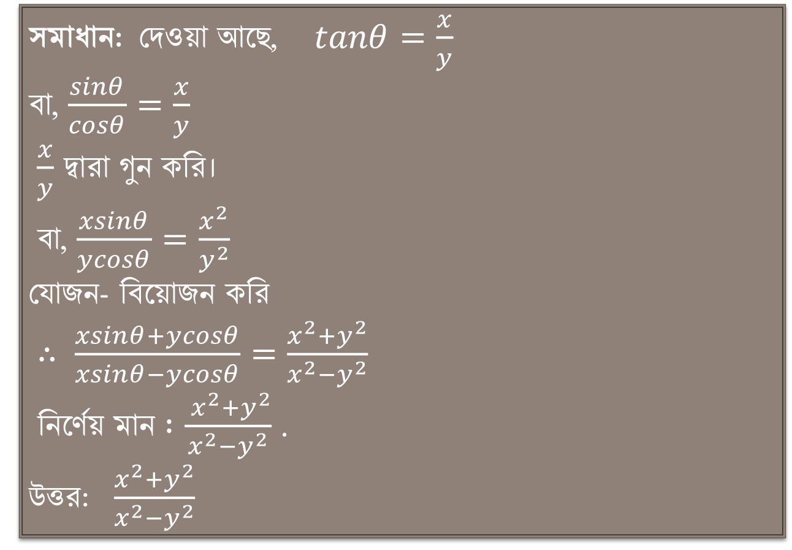

Slide 12
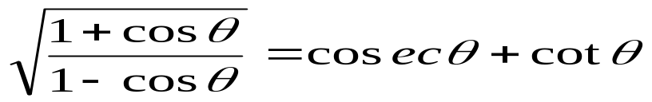
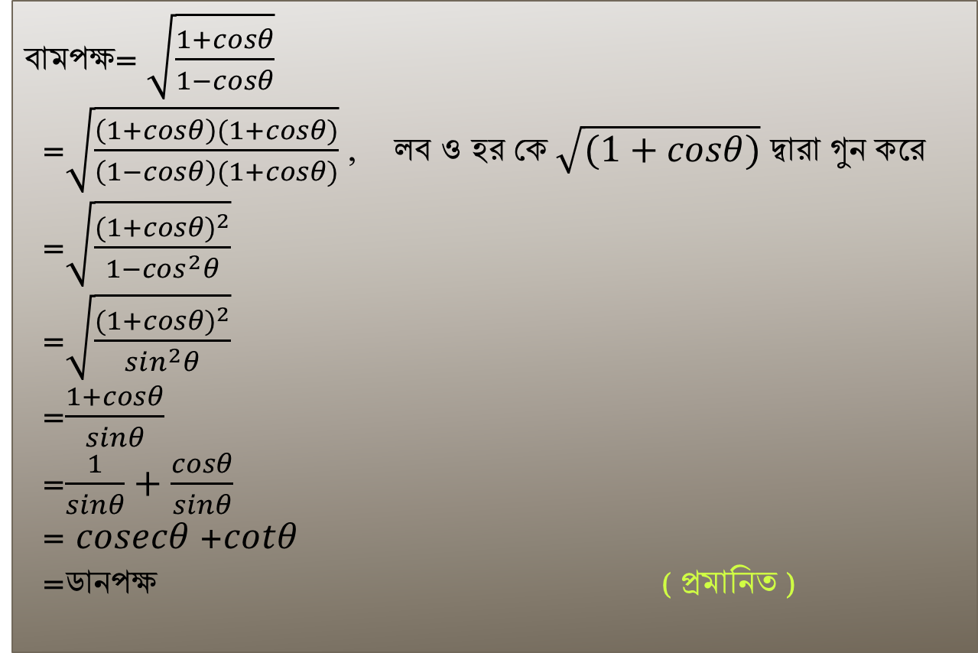
সমস্যা
প্রমাণ কর

Slide 13
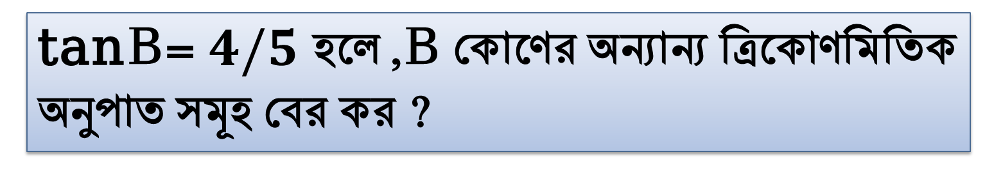
মূল্যায়ণ

Slide 14

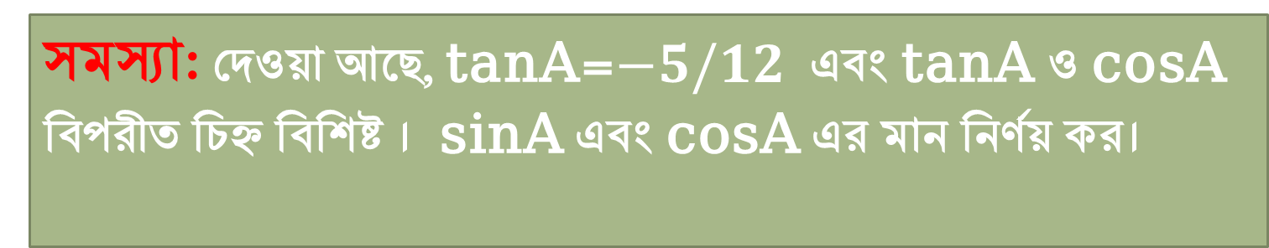
Home Work

Slide 15
খোদা হাফেজ

